Slide 1
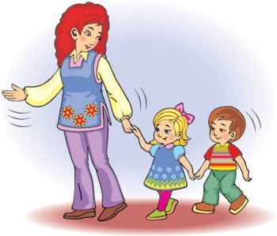
Мастер – класс «Участие младших воспитателей в образовательной деятельности»
Подготовили педагоги
Емельянова И.Г.
Малышева Ю.В.

Slide 2
В. А. Сухомлинский писал, что от того, как прошло детство, кто вёл ребёнка за руку в детские годы, что вошло в его ум и сердце с окружающего мира, - от этого в решающей степени зависит, каким человеком станет сегодняшний малыш.

Slide 3
Немного из истории.
История профессии воспитателя зародилась в Древней Греции. В те времена воспитанием ребёнка занимался раб, который отводил его в школу и нёс все необходимые принадлежности для его учёбы. В остальное время раб следил за развитием ребёнка, оберегал его от опасностей и невольно формировал поступки ребёнка и его поведение в целом. Некоторое время спустя дело раба продолжил домашний воспитатель, а в последствии после популяризации общественного образования появилась профессия воспитателя. Профессия воспитателя появилась относительно недавно в начале прошлого века.

Slide 4
Говоря о роли взрослых в дошкольной жизни детей, чаще всего мы имеем в виду родителей и воспитателей, забываем про помощника воспитателя, которая непосредственно или косвенно воздействует на развитие личности ребёнка. Круг её обязанностей в детском дошкольном учреждении раньше сводился в основном к санитарной уборке посещения, получение и раздачи пищи, выполнение режима дня, гигиенического ухода детей (умывание, переодевание, кормление и т. д.) .
Когда изменилось название профессии и няня стала называться помощником воспитателя, должностные обязанности начали носить некоторую педагогическую направленность.

Slide 5
Анкетирование младших воспитателей с целью выявления их подготовленности к исполнению своих должностных обязанностей.
Нравится ли Вам Ваша работа? Почему?
Какова на Ваш взгляд главная задача младшего воспитателя?
Что на Ваш взгляд входит в должностные обязанности младшего воспитателя?
Как Вы считаете, должен ли младший воспитатель помогать воспитателю, в чем эта помощь заключается?
Должен ли младший воспитатель играть с детьми, помогать воспитателю в подготовке и проведении занятий?

Slide 6
Программа воспитания и обучения в детском саду
Сориентирована на создание в детском саду обстановки, которая способствует формированию культурно-гигиенических навыков у ребёнка привычку к чистоте, аккуратности и порядку.
Помощь ребёнку в правильном усвоении необходимых навыков и умений, не выполняя эти действия за ребёнка.
Поощрение самостоятельности детей, но в тоже время обязательно следует проверять, правильно ли ребёнок всё сделал.
Усвоение того или иного навыка детьми требует времени, поэтому задача его формирования может относиться не к одному, а к нескольким годам жизни ребёнка.
Хорошо сформированные в дошкольном возрасте навыки и привычки сохраняются на всю жизнь и выполняются ребёнком легко, с удовольствием и быстро..

Slide 7
Должностные обязанности младшего воспитателя
Участвует в планировании и организации жизнедеятельности воспитанников, в проведении занятий, организуемых воспитателем.
Осуществляет под руководством воспитателя повседневную работу, обеспечивающую создание условий для социально-психологической реабилитации, социальной и трудовой адаптации воспитанников.
Сопровождает детей на целевых прогулках, экскурсиях, в пеших походах.
Раздевает и одевает детей.
Кормит и укладывает спать, получает и раздаёт еду.
Совместно с медицинскими работниками и под руководством воспитателя обеспечивает сохранение и укрепление здоровья воспитанников, проведение мероприятий, способствующих их психофизическому развитию, соблюдению ими распорядка дня.
Организует с учетом возраста воспитанников их работу по самообслуживанию, соблюдение ими требований охраны труда, оказывает им необходимую помощь.
Участвует в работе по профилактике отклоняющегося поведения, вредных привычек у воспитанников.
Обеспечивает состояние помещений и оборудования, соответствующее санитарно-гигиеническим нормам их содержания.
Взаимодействует с родителями воспитанников (лицами, их заменяющими).
Обеспечивает охрану жизни и здоровья воспитанников во время образовательного процесса. Выполняет правила по охране труда и пожарной безопасности. Наблюдает за самостоятельной деятельностью дошкольников, по мере необходимости участвует в руководстве игровой, трудовой, самостоятельной их деятельностью.
Участвует в подготовке и организации занятий.
Формирует у детей культурно – гигиенические навыки, самостоятельность.

Slide 8
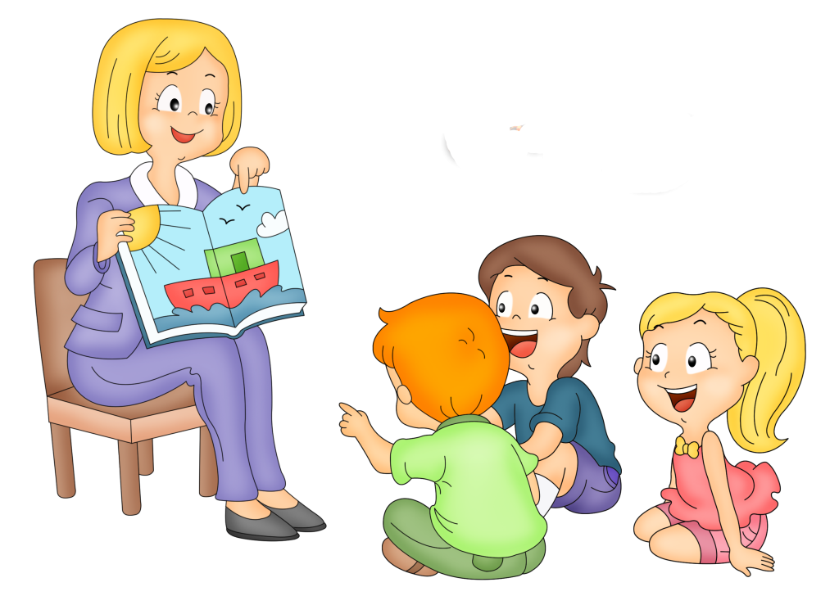
Чтобы все виды деятельности осуществлялись на хорошем педагогическом уровне, большое значение имеет согласованность в работе воспитателя и помощника воспитателя.
Воспитатели организовывают занятия с детьми, в расписании предусмотрена подгрупповая деятельность, так как при меньшем количестве детей, у воспитателя появляется возможность индивидуального подхода к детям на занятии, использование большего количества раздаточного материала: ребенок лучше усваивает, когда сам действует с предметами (счет, сравнение, измерение и т.п. – на математике, обследование предметов – на ознакомлении с окружающим, вопросно– ответная система – на развитии речи).

Slide 9
Младший воспитатель должен на 10-25-30 минут занять вторую подгруппу
Что можно организовать в этот период?
Главный метод в обучении, развитии и воспитании детей – это игра.
Мудрые воспитатели мало запрещают и много играют. Ведь дети живут в игре, на собственном опыте убеждаясь, как неприятно, когда обижают слабого, и как радостно получить помощь, когда ты в ней нуждаешься.

Slide 10
Игра, предложенная взрослым, должна быть интересной и развлекательной для малыша.
Игры классифицируются на несколько видов:
Сюжетные
Театрализованные
Конструктивные
Дидактические
Подвижные

Slide 11
Привитие культурно-гигиенических навыков и навыков самообслуживания у детей является одной из важных задач воспитания. С первых дней жизни ребенка при формировании культурно-гигиенических навыков идет не простое усвоение правил, норм поведения, а чрезвычайно важный процесс социализации, очеловечивания ребенка, "вхождения" его в мир взрослых.

Slide 12
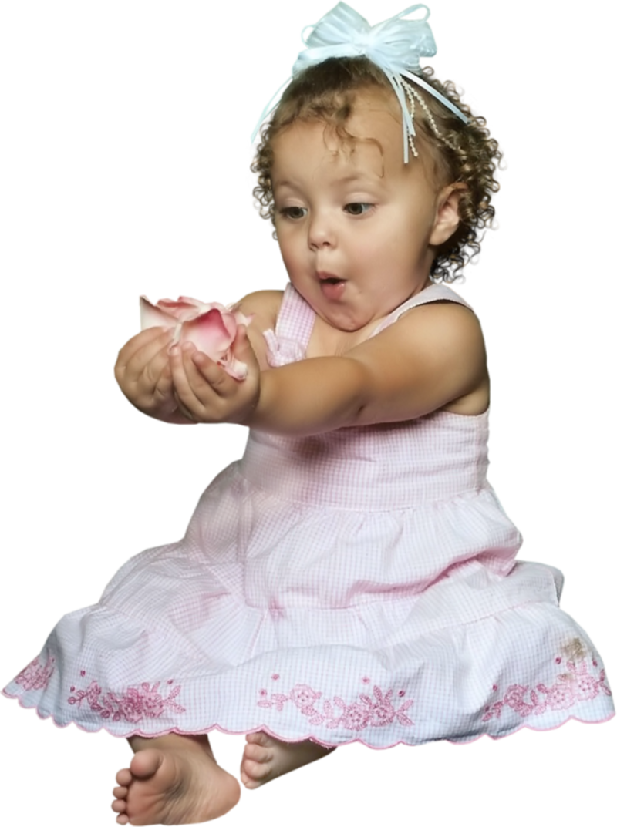
Задачи формирования культурно-гигиенических навыков при приеме пищи:
1 младшая группа (2 -3 года)
закрепить умение самостоятельно мыть руки перед едой, насухо вытирать лицо и руки полотенцем, опрятно есть, полоскать рот по напоминанию взрослого;
сформировать умение пользоваться ложкой, приучить самостоятельно есть разнообразную пищу, есть с хлебом, пользоваться салфеткой после еды (сначала с помощью взрослого, а затем по словесному указанию), выходя из-за стола, задвигать свой стул;
сформировать умение выполнять элементарные правила культурного поведения: не выходить из-за стола, не закончив еду, говорить «спасибо».

Slide 13
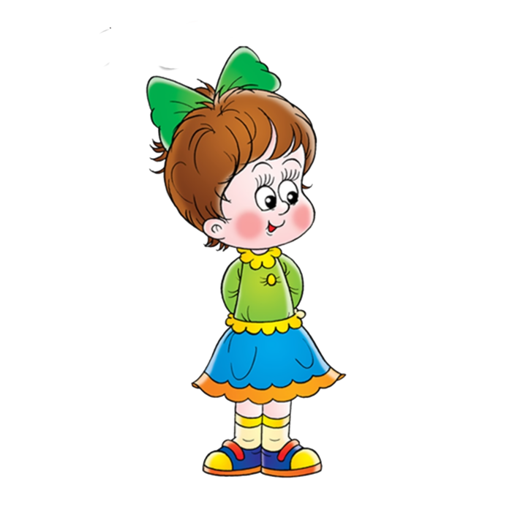
2 младшая группа (3 -4 года)
научить самостоятельно и аккуратно мыть руки и лицо, пользоваться мылом и расческой, насухо вытираться после умывания, вешать полотенце на свое место;
сформировать навыки приема пищи: не крошить хлеб, правильно пользоваться столовыми приборами (вилкой – со второй половины года),салфеткой, полоскать рот после еды
Средняя группа (4 -5 лет)
совершенствовать приобретенные умения: пищу хорошо пережевывать, есть бесшумно, правильно пользоваться столовыми приборами (ложкой, вилкой), салфеткой, полоскать рот после еды.

Slide 14
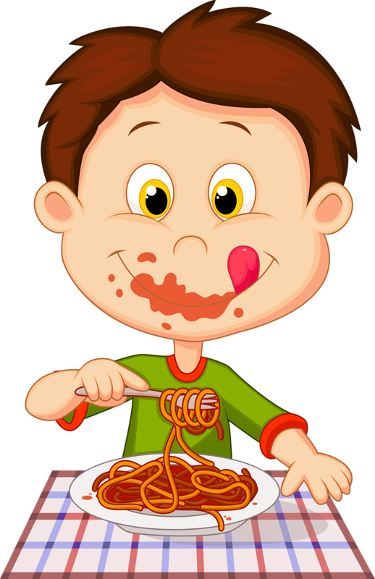
Старшая группа (5 -6 лет)
закрепить умения правильно пользоваться столовыми приборами (вилкой, ножом);
есть аккуратно, бесшумно, сохраняя правильную осанку за столом;
продолжать прививать навыки культуры поведения: выходя из-за стола, тихо задвигать стул, благодарить взрослых.
Подготовительная группа (6 -7 лет)
закрепить навыки культуры поведения за столом: прямо сидеть, не класть локти на стол, бесшумно пить и пережевывать пищу, правильно пользоваться ножом, вилкой, салфеткой; благодарить взрослых.

Slide 15
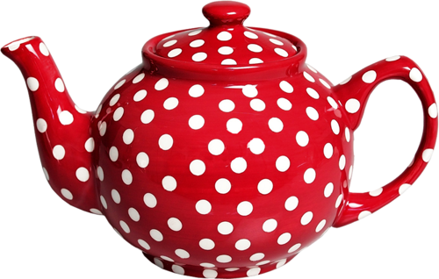
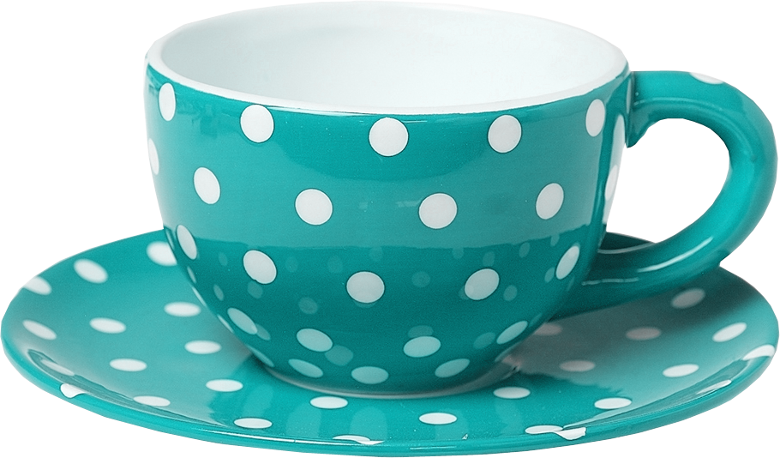
Сервировка стола - искусство правильной расстановки посуды и столовых приборов, а также особенное декорирование стола
Убедитесь, что все предметы целые: тарелки и чашки без сколов, вилки, ложки и ножи - не погнуты. В противном случае ребенок может получить травму или испугаться, если емкость с горячим содержимым треснет у него в руках.
Избегайте разнобоя: столы должны быть сервированы одинаково. Это способствует воспитанию вкуса у детей. К тому же, так вы предотвратите конфликты.
Обращайте внимание на эстетику - из красивой посуды есть приятнее.

Slide 16
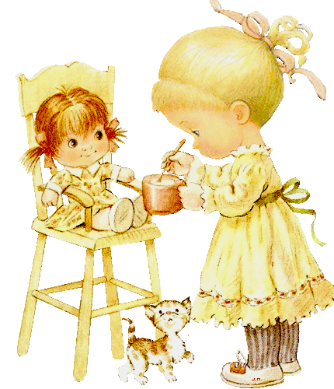
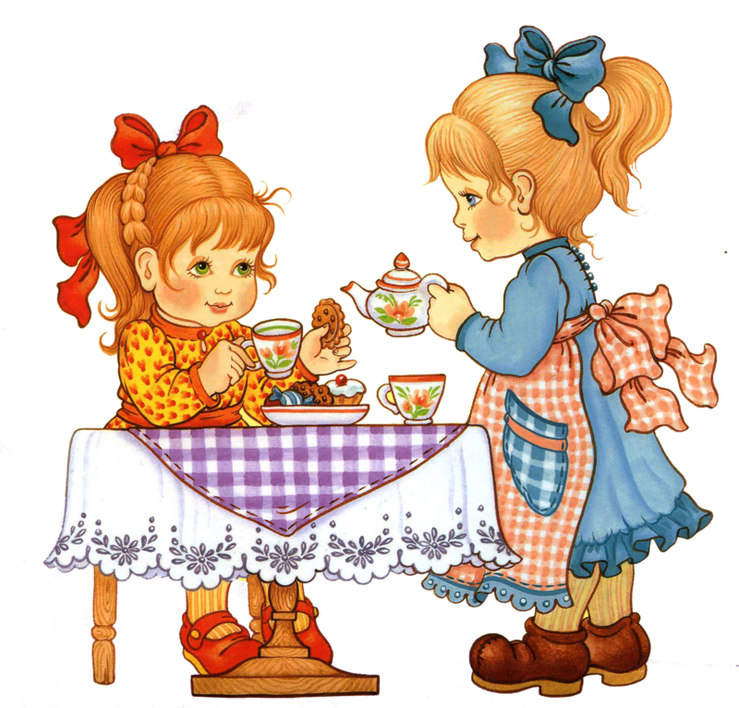
Методы и формы организации работы с детьми:
Наглядный
показ приемов владения столовыми
приборами, демонстрация правил сервировки,
положительный личный пример, рассматривание картин и
иллюстраций, экскурсия на пищеблок, наблюдение за
сверстниками
Словесный
объяснение, разъяснение, убеждение,
использование художественного слова, разбор проблемных
ситуаций, поощрительная оценка деятельности ребенка
Практический
дежурство, закрепление навыков поведения за столом, дидактические игры, сюжетные игры

Slide 17
Этапы сервировки стола:
сначала на стол ставится салфетница;
затем - горячий напиток (чтобы он успел остыть);
после этого выкладываются столовые приборы соответственно возрасту ;
завершающий этап - еда.
Разумеется, для разных групп или в зависимости от приема пищи итоговый результат будет отличаться. Так, на обед добавится глубокая тарелка, а малышам не стоит класть ножи и вилки.

Slide 20
Давайте рассмотрим подробнее сервировку стола:
на чистый стол постелить скатерть, ее края опускают со всех сторон одинаково, но не ниже сидений стульев. а лучше под каждый столовый прибор — салфетку, чистую, нарядную на вид;
бумажные салфетки не раскладывают, а ставят в салфетницы (закончив есть, вытирают сначала губы, затем руки, а использованные салфетки кладут на блюдо);
хлебница ставится в центре стола, при необходимости хлеб нарезается пополам (не ломается);
расставляются чайные пары;
если подают компот с ягодами, то на блюдце кладут чайную ложку
справа от тарелки кладут столовые приборы:
ближе к тарелке вилку зубчиками кверху, рядом столовую ложку углублением вниз,
если подается столовый нож, тогда вилку кладут слева от тарелки, а нож справа ближе к тарелке, лезвием к тарелке (ножом разрезают на маленькие кусочки мясо, колбасу, сыр, огурцы, помидоры, яблоки, груши).
то, что легко разделать вилкой, едят без ножа: вареный картофель, котлеты, запеканку, омлет.
салат, овощную нарезку, маринад подают в отдельной тарелочке
раскладка блюд на тарелках должна быть эстетически привлекательной
по мере съедания блюд необходимо убирать грязные тарелки.

Slide 22
К завтраку стол сервируется следующим образом:
На середину стола ставится хлебница с хлебом накрытая салфеткой, тарелка с порционным маслом, салфетница
Затем раскладывают ложки, вилки, ножи (для масла) – старший дошкольный возраст. Вилка с левой стороны, нож и ложка– справа. Если нет ножей – справа ложка и вилка. Чайные пары ставятся в центре стола, по количеству детей.
Основное блюдо детям подает младший воспитатель перед тем, как они сядут за стол. Заранее блюда не раскладывают, за исключением тех, которые едят холодными. Подают и убирают посуду слева от сидящего ребенка.
Если на завтрак подают яйца, их кладут в тарелку, которая стоит в центре стола.

Slide 23
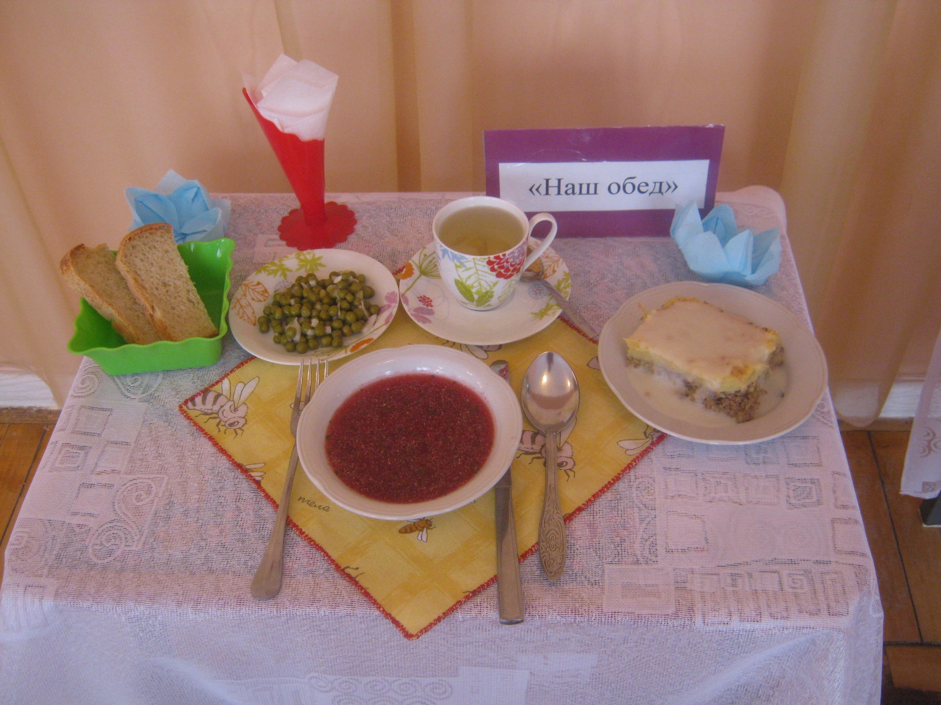
К обеду стол сервируется:
На середину стола ставится хлебница с хлебом накрытая салфеткой, салфетница.
Затем раскладывают ложки, вилки, ножи. Вилки с левой стороны, нож и ложка – справа. Если нет ножей – справа ложка и вилка.
Чайные пары с маленькой ложечкой ставятся в центре стола, по количеству детей.
Салаты, овощную нарезку, маринад раскладывают в отдельные тарелочки до того, как дети сядут за стол.
Супы (если нет салатов) подаются только тогда, когда ребёнок сядет за стол.
Не нужно преждевременно раскладывать второе, чтобы оно не остывало: остывшая пища менее полезна. Если воспитатель и младший воспитатель внимательно следит за детьми во время еды, они всегда успеют вовремя подать каждому второе.

Slide 24
К ужину стол сервируется:
В центре стола ставится салфетница, чайные пары.
Тарелка ставится каждому ребёнку, если предлагается выпечка или печенье, ставится отдельная тарелка.
В остальном стол сервируется так же, как и к завтраку. Не подается только масло.

Slide 25
Дидактическая игра «Сервировка стола»
Перед детьми на столы выкладываются салфетки-скатерти. Рядом с каждым ребёнком - подносы с раздаточным материалом. Инструкция педагога: «Дети, возьмите тарелочку и положите её в середину салфетки. Возьмите торт и положите его в верхний правый угол и т. д.». Дети выполняют задание по инструкции педагога. После того, как вся скатерть будет сервирована, педагог предлагает детям рассказать, какие предметы разложены на скатерти. Например, «У меня на салфетке в нижнем левом углу лежит вилка. Справа от чашки лежит ложка».

Slide 28
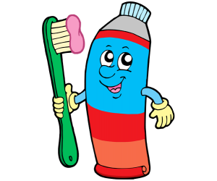
Игра «Чистоплотные дети»
Задачи игры. Проверить знания детей о предметах гигиены и их назначении.
Ход игры. Взрослый говорит детям, что хочет убедиться в том, что они чистоплотные и аккуратные: пусть они скажут, что нужно для того, что- бы волосы, руки и лицо были чистыми.
Затем воспитатель говорит: "Руки”.
Дети, которых она вызывает, отвечают: "Мыло, щетка, полотенце”.
Подобным же образом дети реагируют на слова "волосы” (гребень, щетка, ножницы, шампунь, мыло),
"купание” (ванна, полотенце, душ, умывальник, губка, мыло и пр.).
Вариант. Взрослый задает вопрос: "Что нам нужно, когда мы утром встаем?”
Дети знают, что должны назвать предметы гигиены, которые используются утром (щетка для рук, паста, мыло, платок, полотенце)

Slide 29
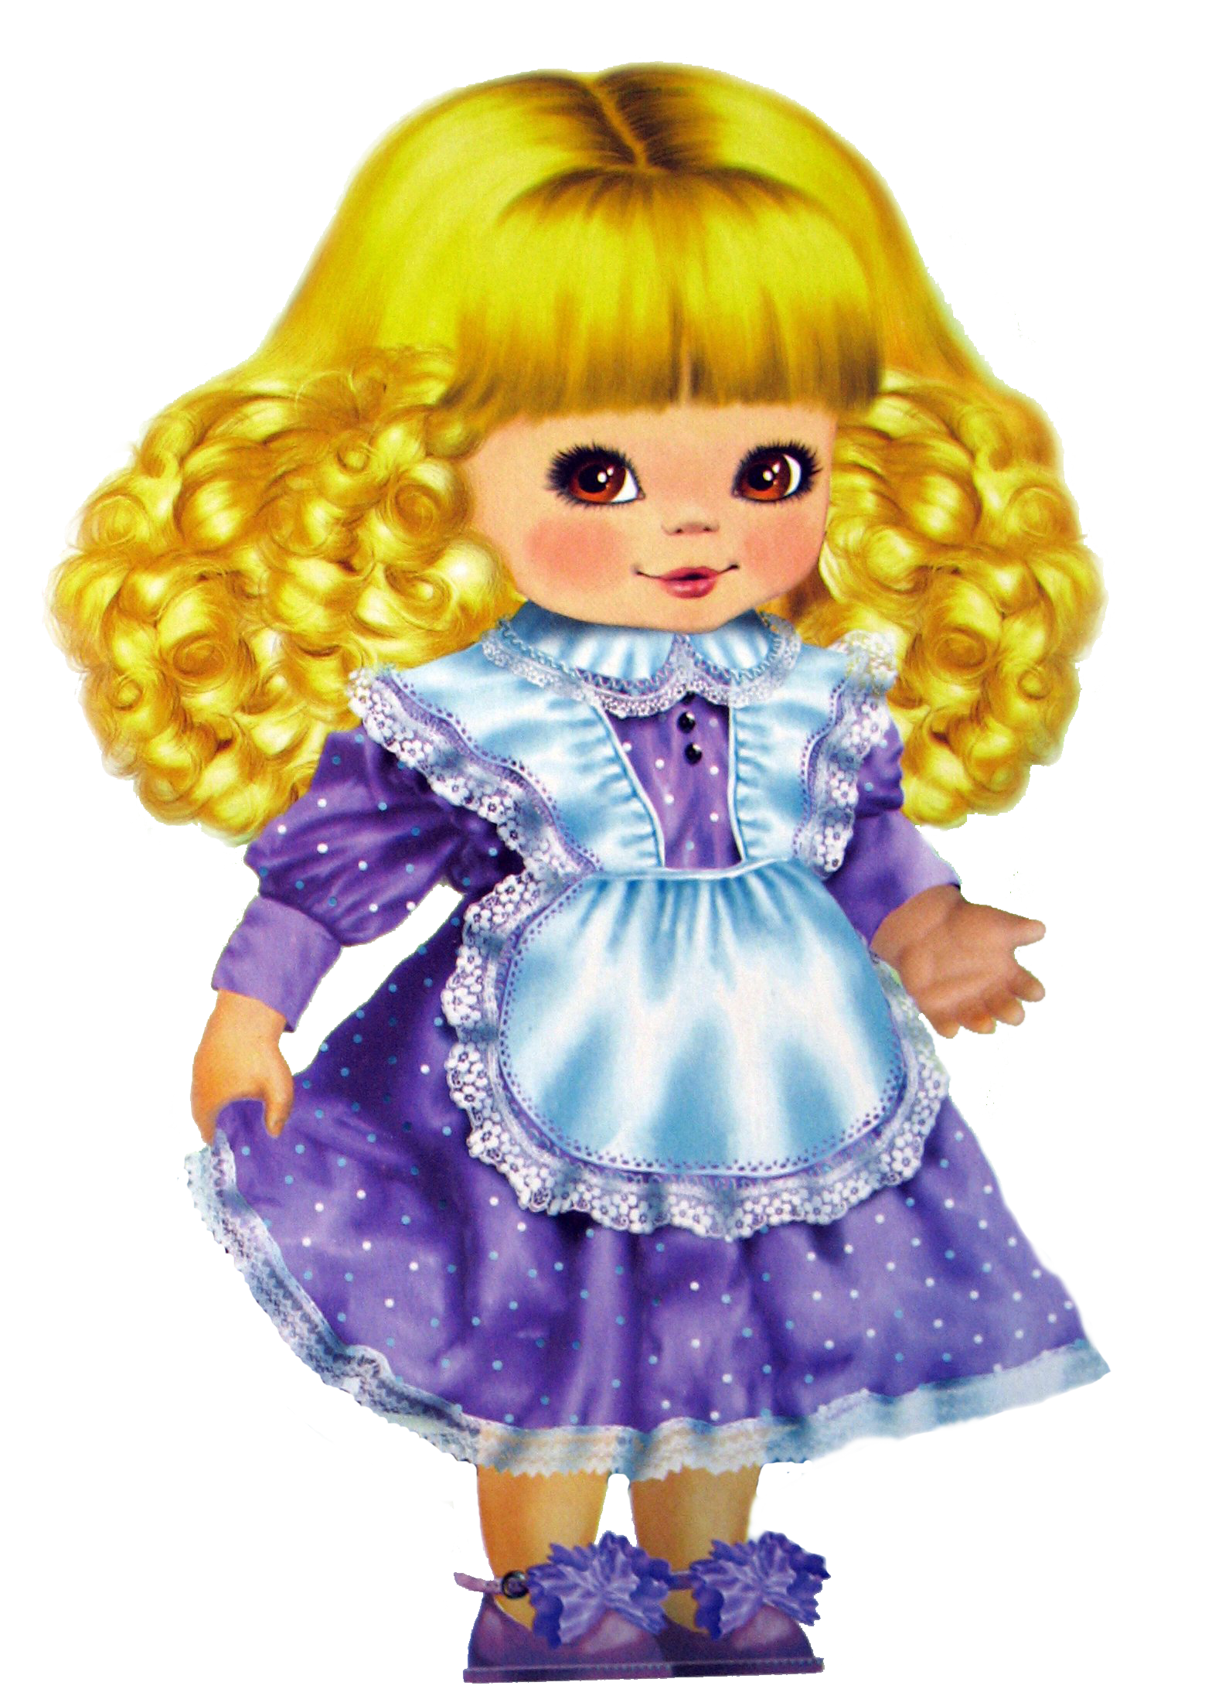
Игра «Что нужно кукле!»
Задачи игры. Упражнять культурно-гигиенические навыки.
Пособия. Картинки с изображением предметов, используемых при умывании, еде, одевании, мыло, зубная щетка, полотенце, зубная паста, гребень, щетка для рук, заколка, лента для волос, скатерть, ваза, поднос, кружка, ложка, тарелка, столовый прибор, носки, ботинки, шапочка, платье, блузка, юбка, перчатки, курточка).
Ход игры. Педагог знакомит детей с картинками, спрашивает их, для чего нужен каждый предмет, затем перемешивает картинки и раздает их, берет куклу и говорит детям: "Наша куколка встала и хотела бы умыться, но чем?”
Дети приносят картинки, на которых нарисованы предметы, нужные кукле для умывания. Игра продолжается.
Педагог направляет игру так, чтобы чередовались все виды деятельности. Например она говорит: "Наша кукла умылась и хотела бы причесаться, но чем?
Наша; кукла умылась, но еще не завтракала. Что мы ей дадим есть?
Наша кукла собралась на прогулку, что она наденет?”

Slide 30
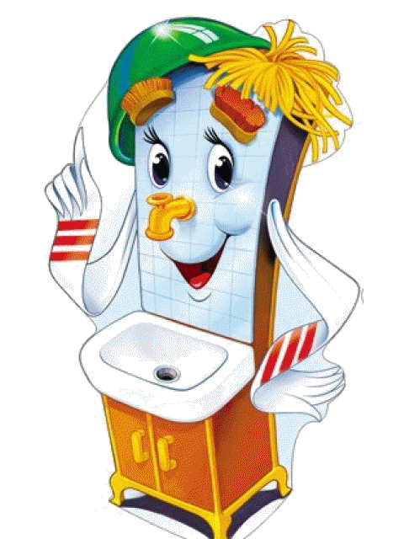
ЗАГАДКИ
Дождик тёплый и густой:
Этот дождик не простой,
Он без туч, без облаков,
Целый день идти готов. (Душ)
Ускользает, как живое,
Но не выпущу его я.
Белой пеной пенится,
Руки мыть не ленится. (Мыло)
Зубастая пила в лес густой пошла.
Весь лес обходила, а ничего не спилила.
(Расчѐска)
Вафельное и полосатое,
Гладкое и лохматое,
Всегда под рукою
– Что это такое? (Полотенце)

Slide 31
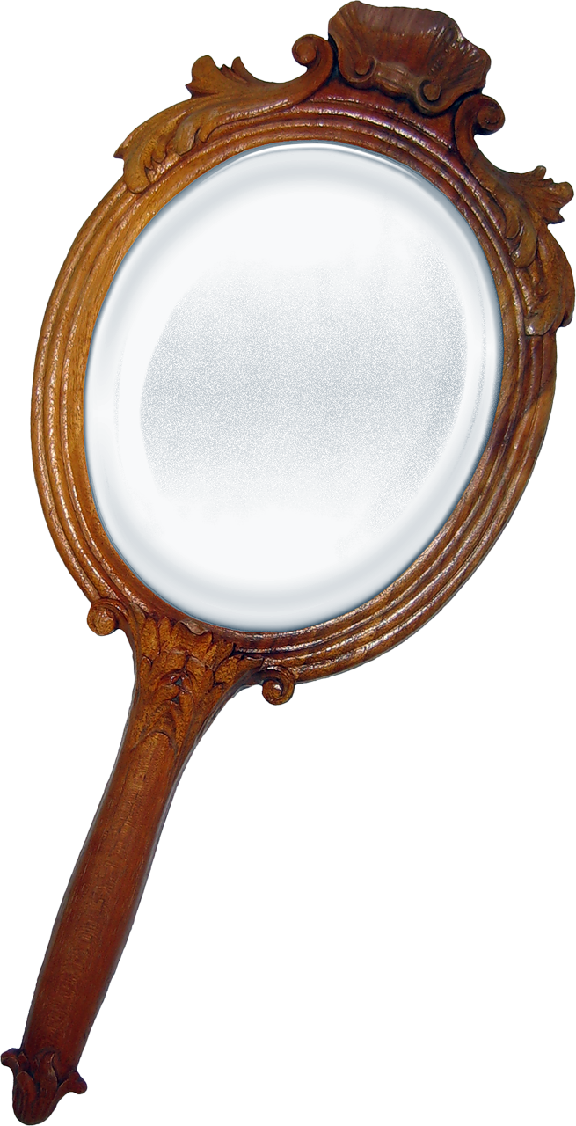
Акулинка пошла гулять по спинке.
А пока она гуляла,
спинка розовая стала. (Мочалка)
Белая река В пещеру затекла,
Чистит зубы добела.(Зубная паста)
Два брата одну работу делают. (Ножницы)
Мудрец в нѐм видел мудреца,
Глупец — глупца,
Баран — барана,
Овцу в нѐм видела овца,
И обезьяну — обезьяна,
Но вот подвели к нему Федю Баратова,
И Федя неряху увидел лохматого. (Зеркало)

Slide 32
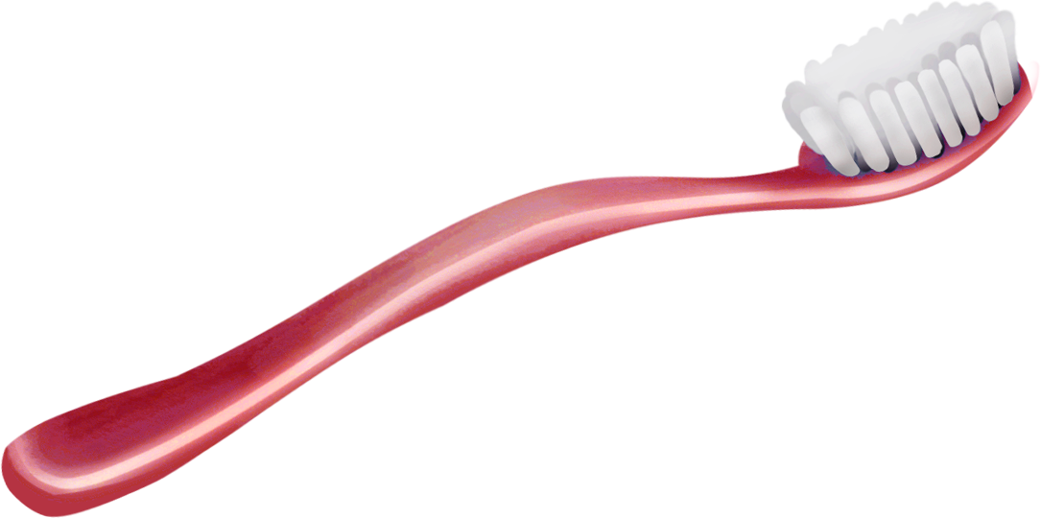
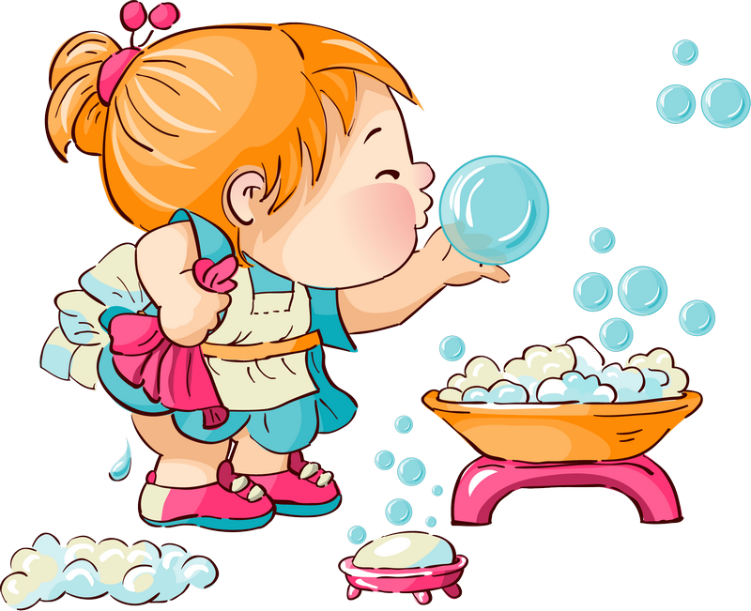
Костяная спинка,
Жесткая щетинка,
С мятной пастой дружит,
Нам усердно служит. (Зубная щетка)
Лег в карман и караулю рёву,
плаксу и грязнулю.
Им утру потоки слез, не забуду и про нос. (Носовой платочек)

Slide 33
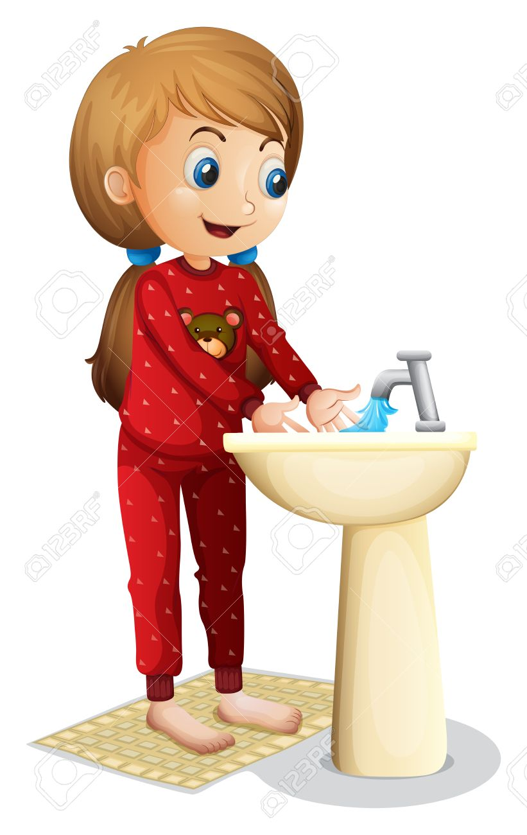
Игра "Сделаем лодочки"
Цель: учить ребенка последовательно выполнять действия при мытье рук, подражать действиям взрослого.
Ход игры: взрослый обращает внимание ребенка на то, что при мытье рук надо соблюдать последовательность действий:
засучить рукава (взрослый произносит потешку: "Кто рукавчик не засучит, тот водички не получит!");
открыть кран;
сложить ладони рук "лодочкой";
подставить руки под струю воды;
закрыть кран;
вытереть руки полотенцем.
Затем ребенку предлагают выполнить действия, подражая взрослому, который обращает внимание ребенка на положение рук.

Slide 34
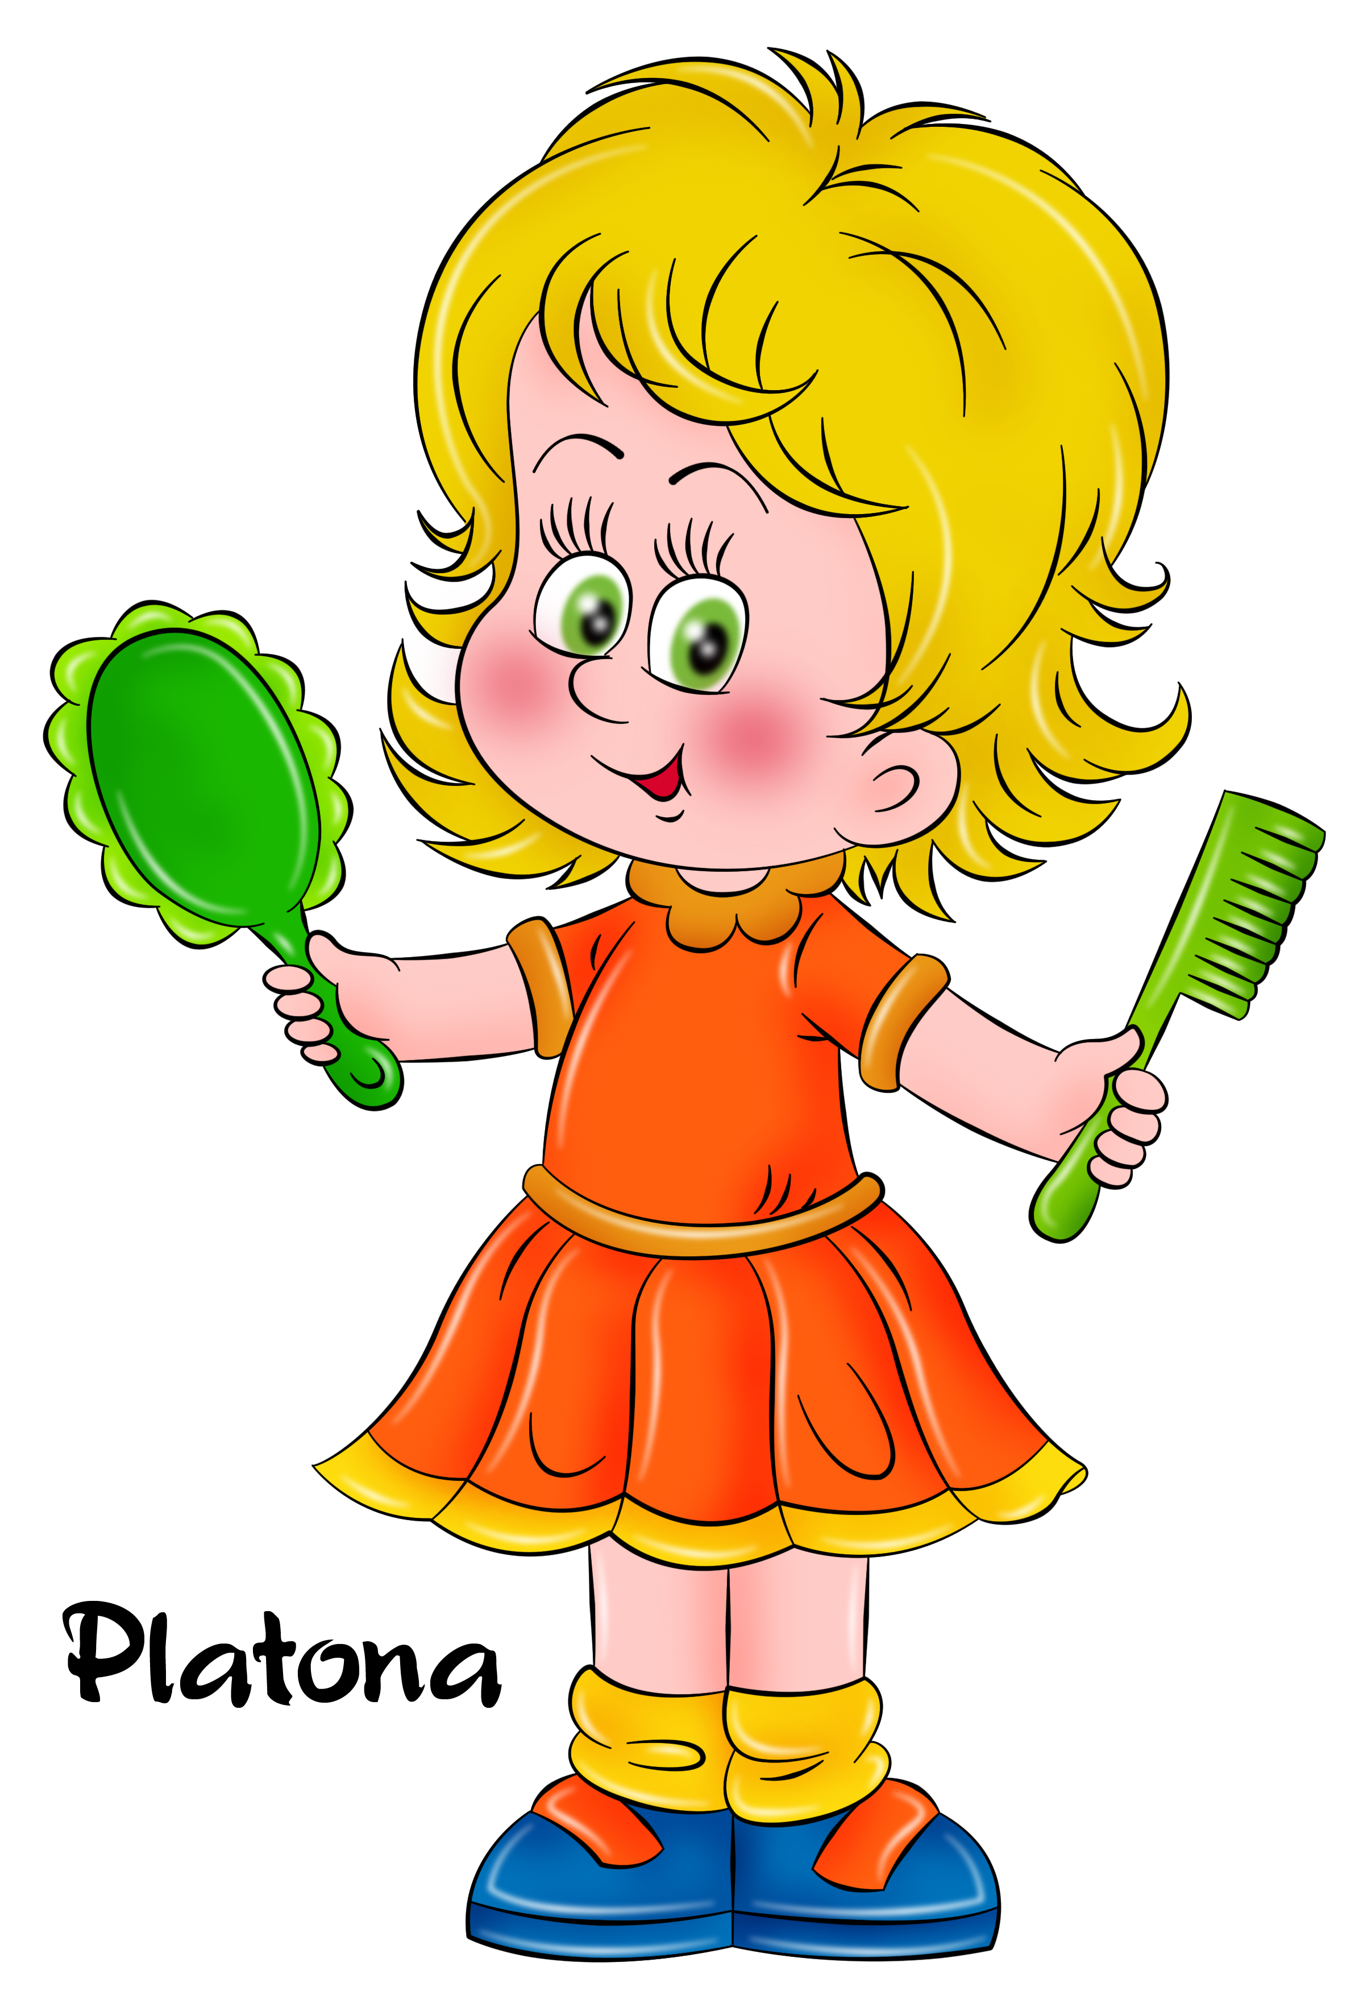
Игра "Делаем прическу"
Цель: учить ребенка держать в руке расческу и расчесывать волосы движениями сверху вниз.
Оборудование: зеркало, расческа, нарядная кукла.
Ход игры: взрослый демонстрирует ребенку куклу и обращает внимание на ее прическу: "Посмотри, у куклы красивая прическа: длинные, ровные волосы, бантик. Красивая кукла! Давай и тебе сделаем красивую прическу!" Взрослый расчесывает перед зеркалом волосы ребенка, затем просит малыша попробовать это сделать самому: дает расческу в руки ребенку при этом помогает удерживать ее, вести руку с расческой сверху вниз. В конце расчесывания просит ребенка посмотреть в зеркало, обращает его внимание на то, что он стал таким же красивым, как кукла.

Slide 35
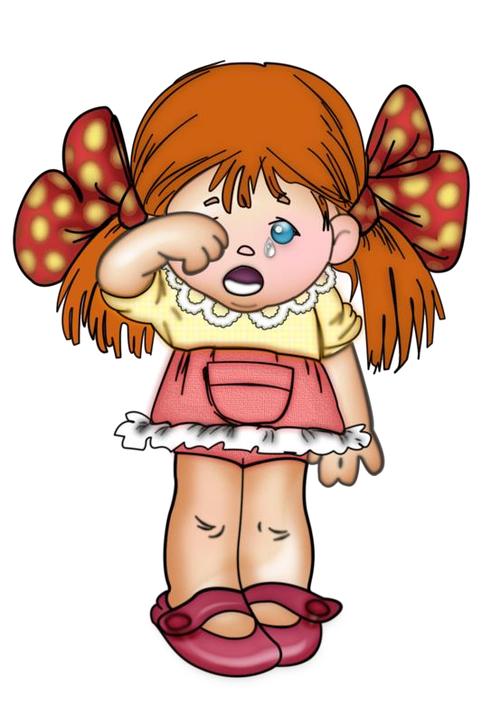
Игра "Кукла заболела"
Цель: учить ребенка пользоваться носовым платком.
Оборудование: кукла, носовые платки.
Ход игры: взрослый демонстрирует детям куклу и говорит: "Вот кукла Маша, она заболела, у нее насморк, ей трудно дышать через нос. В кармане у нее лежит носовой платок. Поможем Маше очистить носик!" Взрослый произнести потешку:
Маша заболела, трудно ей дышать,
Мы платочком будем носик вытирать!
Взрослый показывает детям, как правильно использовать носовой платок, демонстрируя это на кукле. Предлагает детям повторить действие.

Slide 36
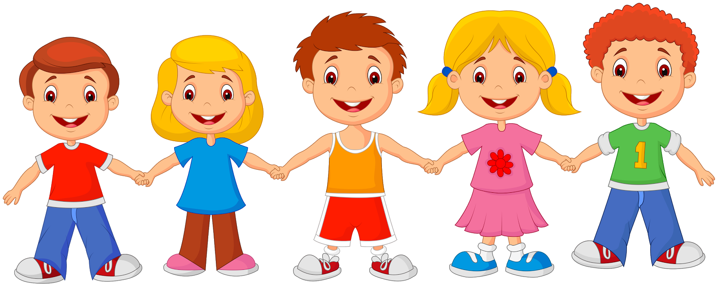
Дидактическое упражнение «Кто правильно и быстро положит одежду». Дидактическое упражнение «Как надо заправлять постель».
Упражнение «Кто правильно и быстро положит одежду».
Дидактическое упражнение «Кто правильно и быстро заправит постель»
Дидактическое упражнение «Поможем младшему воспитателю сменить постельное бельё».
Дидактическое упражнение «У кого в шкафу порядок»

Slide 37
...Жила-была девочка Даша. Пошла она одна в лес, заблудилась и очень проголодалась. Вдруг видит: стоит избушка, а из ее открытых окон так вкусно пахнет! Девочка постучала в дверь и спрашивает: «Кто здесь живет? Можно войти?»
- Входи! - ответила старушка, выглянувшая в окно. - Я здесь живу с моими внуками.
Девочка вошла и не успела сделать двух шагов, как упала, поскользнувшись на валявшихся на полу макаронах. Когда она встала, то увидела мальчиков, сидевших за столом: один дул на горячий суп так сильно, что брызги летели во все стороны, другой устроил настоящую охоту за котлетой и, громко стуча вилкой, старался пронзить ее насквозь. И, наконец, наколол на вилку котлету и стал ее откусывать, измазал при этом нос и щеки и вытер их рукавом.
- Фу, как противно! - Подумала Даша. - Лучше сяду с девочкой, которая пьет компот.
И тут же вскрикнула, потому что девочка стала выплевывать вишневые косточки так далеко, что попала ей прямо в лоб...
- Как вам не стыдно так некрасиво есть! - в слезах крикнула Даша.
Все разом стали что-то отвечать ей, но понять ничего было нельзя, потому что говорили они с набитыми ртами.
- Извините, - вздохнула Даша, - но за столом с вами сидеть очень неприятно. Уж лучше я останусь голодной. И ушла.
Плохой конец у сказки! А вы, ребята, подумали: что эти дети делали неправильно? (Ответы детей).

Slide 38
Игра "Водичка, водичка!"
Цель: воспитывать стремление к самостоятельности при выполнении навыков самообслуживания.
Оборудование: две куклы.
Ход игры: взрослый показывает детям двух кукол и говорит, что куклы хотят обедать, но у них грязные руки и лицо. Взрослый спрашивает: "Что надо сделать? - Надо вымыть куклам руки! Попросим водичку:
Водичка, водичка, умой мое личико, чтобы глазоньки блестели, чтобы щечки краснели, чтоб кусался зубок, чтоб смеялся роток!"
Показывает и рассказывает детям, как надо мыть куклам руки и лицо перед обедом. Далее предлагает детям вымыть свои руки и лицо, при этом взрослый повторяет потешку "Водичка, водичка!"
Игра "Вымой руки"
Цель: учить ребенка мыть руки.
Оборудование: заяц резиновый.
Ход игры: взрослый обращается к ребенку: "Мы пришли с прогулки, нам нужно вымыть ручки. Зайчик будет смотреть, как мы моем ручки". Взрослый ставит игрушку на край умывальника и показывает ребенку движения руками под струей воды. В конце процедуры взрослый от имени зайчика хвалит ребенка.

Slide 39
Чтение О. Григорьев «Варенье».
Чтение С. Михалков «Всё сам».
Чтение Т. Кожомбердиев « Всё равно».
Чтение Я. Аким «Неумейка».
Чтение: И. Ищук «Мои ладошки»
Чтение Н.Литвинова «Королевство столовых приборов».
Чтение С. Михалков «Я сам».
Чтение К.Чуковского «Мойдодыр» (отрывки).
Беседа «Как правильно есть второе блюдо».
Чтение А. Барто «Девочка чумазая».
Беседа «Культура поведения во время еды».
Чтение М. Зощенко «Глупая история»
Чтение И. Бурсов «Галоши»
С. Михалков «Я сам».

Slide 40
Игра «Что ты можешь о них сказать!»
Задача игры. Познакомиться с предметами гигиены и их использованием.
Пособия. Гребень, щетка , мыло, полотенце, умывальник, ножницы, вода в кружке.
Ход игры. Предметы гигиены лежат на столе и на стуле.
Педагог называет по имени одного ребенка:
«Скажи, что ты видишь здесь?” Ребенок называет отдельные предметы и показывает их. Если он что-либо пропустил, другие дети его дополняют до тех пор, пока все предметы не будут названы.
Далее взрослый задает другому вызванному ребенку следующий вопрос: " Что мы c ним делаем? Для чего нам мыло?”

Slide 41
Игра «Перемешанные картинки»
Задачи игры. Закрепить и проверить культурно-гигиенические навыки. Пособия. Серия больших картин, к которым дети находят соответствующие маленькие картинки.
Например, к большой картине, на которой изображена растрепанная девочка, - гребень; к картине, на которой изображен неопрятный мальчик, - мыло и щетку; к картине с изображением девочки в грязных ботинках - щетку и пр.
Ход игры.
Педагог вешает на доску большую картину, изображающую неопрятного ребенка, а детям раздает маленькие картинки, на которых нарисованы предметы туалета. Дети ищут среди своих картинок предмет, которым необходимо дополнить большую картину. Когда они отдают картинку воспитателю, то должны объяснить его назначение, например: "Вот мыло и щетка для умывания”. Или: "Вот гребень для того, чтобы девочка причеса- лась”.

Slide 42
Игра "Приведи куклу в порядок"
Цель: формировать у ребенка интерес к самостоятельным действиям при одевании.
Оборудование: кукла, кукольная одежда.
Ход игры: взрослый достает раздетую куклу, кукольные вещи и просит ребенка помочь ему одеть куклу: "Кукла Оля не может одеться сама, ей холодно, давай оденем Олю, ей будет тепло! Сначала надо одеть трусики, потом майку, а затем платье". Взрослый предлагает ребенку одевать куклу, соблюдая последовательность. В случае необходимости применяются совместные действия.
Игра "Оденемся на прогулку"
Цель: учить ребенка одеваться, правильно соотносить предмет одежды с частью тела, застегивать одежду с помощью застежки -липучки.
Оборудование: одежда ребенка.
Ход игры: взрослый предлагает малышу одеваться на прогулку: раскладывает перед ним вещи и объясняет, что каждый предмет одежды надо надевать на определенную часть тела. Ребенок одевается, если он испытывает затруднения, взрослый помогает ему, обращает внимание на способ застегивания - липучки.
Игра "Оденемся на прогулку"
Цель: учить ребенка одеваться, правильно соотносить предмет одежды с частью тела, застегивать одежду с помощью застежки -липучки.
Оборудование: одежда ребенка.
Ход игры: взрослый предлагает малышу одеваться на прогулку: раскладывает перед ним вещи и объясняет, что каждый предмет одежды надо надевать на определенную часть тела. Ребенок одевается, если он испытывает затруднения, взрослый помогает ему, обращает внимание на способ застегивания - липучки.

Slide 43
Игра "Обед у кукол"
Цель: формировать интерес к самостоятельным действиям при накрывании стола к обеду.
Оборудование: игрушечная посуда, скатерть, две куклы.
Ход игры: взрослый просит ребенка накрыть стол для кукол, показывает необходимые предметы и действия с ними. Затем предлагает ребенку посадить кукол за стол и угостить обедом.
Игра "Убери со стола"
Цель: формировать самостоятельные действия: убирать посуду со стола, сметать крошки.
Оборудование: посуда, щетка, совочек.
Ход игры: взрослый показывает, как убирать посуду со стола на поднос, предлагает детям действовать по показу. При этом взрослый комментирует действия: "Мы кладем на поднос тарелку, чашку, ложку и т.д." Затем показывает, как сметать крошки со стола, комментирует свои действия: "Крошки со стола сметем и совочком уберем!"
Ребенку дается возможность действовать самостоятельно.
Игра "Вымой посуду"
Цель: формировать у ребенка самостоятельные действия: учить мыть посуду.
Оборудование: посуда (тарелки), губка, два тазика.
Ход игры: взрослый показывает тазик с грязной посудой и привлекает внимание ребенка к мытью посуды: демонстрирует, как правильно держать тарелку, смачивать ее водой, протирать мокрой губкой, ополаскивать в другом тазике с чистой водой, после чего, выкладывая тарелки на чистый поднос, ребенку предлагается вымыть свою тарелку.
Игра "Подготовь постель ко сну"
Цель: формировать у детей самостоятельные действия: учить ребенка расстилать свою постель.
Оборудование: кровать, подушка, простыня, одеяло, покрывало.
Ход игры: перед дневным сном взрослый предлагает детям расстелить свои постели, показывает и комментирует последовательность действий: "Сначала снимаем и складываем покрывало, затем отворачиваем одеяло и поправляем подушку". После этого взрослый предлагает детям расстелить свои постели, при необходимости помогает им.

Slide 44
Игры для детей младшего возраста (2-4 года):
Пальчиковые гимнастики («Мы делили апельсин…», «Этот пальчик – дедушка…», «Раз, два, три, четыре, пять…» и т.п.
Чудесный мешочек (загадка или описание предмета – отгадал – из мешочка достал)
Чего не стало? (набор игрушек – 3-4 – запомнили – убрать одну)
Какая игрушка? (по очереди давать детям для обследования и называть ее характеристики: мягкая, пушистая, теплая, разноцветная и т.д.)
Где спрятался зайчик (мишка)? – на скамейке, под скамейкой, за скамейкой и т.д.
Животные и их детеныши – показ картинки взрослого животного – назвать его детеныша (у медведицы – медвежонок, у лисы – лисенок и т.д.)
Показ театра би-ба-бо, настольного и дальнейшее обыгрывание детьми
Конструкторы разные, наборы кубиков
Рассматривание книжек

Slide 45
Игры для детей старшего возраста (5-7 лет):
Чудесный мешочек (отгадай на ощупь)
Чего не стало? (5-7 игрушек в ряд)
Описание игрушки
Найди цвет (красный, желтый, черный, белый и т.д.) на своей одежде, в окружающей обстановке
Найди в помещении предмет круглой (квадратной, прямоугольной) формы 4
Где мы были мы не скажем, а что делали – покажем
Речевые игры: В каких сказках есть герой заяц (лиса, медведь, Баба Яга)? Из каких сказок предметы (зеркало, яблоко) Из какой сказки герои – Мальвина, Пьеро, пес Артемон? и т.п. Я знаю 5 имен девочек (мальчиков, цветов, красок и т.п.)
Игра «Узнай по голосу»
Лото, парные картинки
Раскраски
Разные конструкторы
Рассматривание книжек

